Slide 1
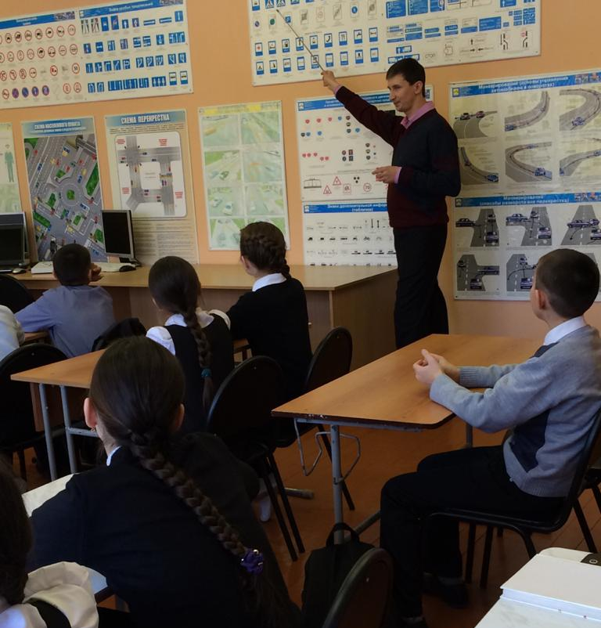
Кабинеты и площадки для изучения ПДД детьми школьного возраста
Яркая наглядность, техническая оснащенность класса служит повышению мотивации изучения ПДД ребятами.

Slide 2
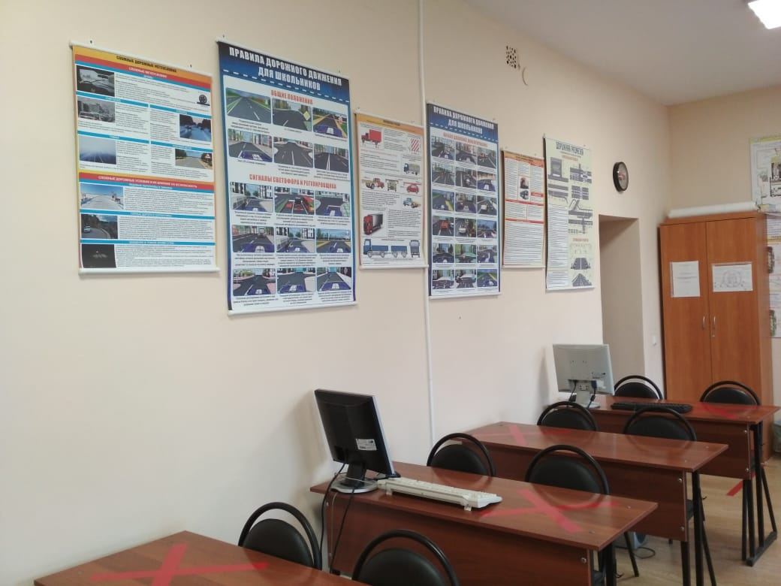
Варианты оборудования учебного кабинета

Slide 3
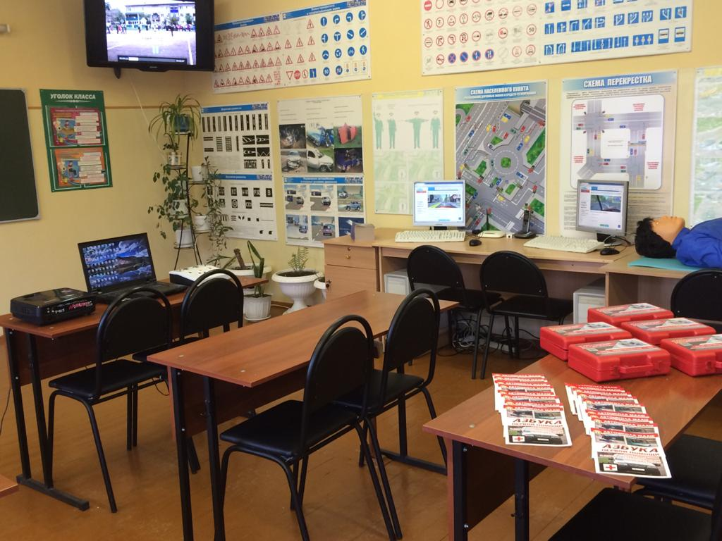

Slide 4
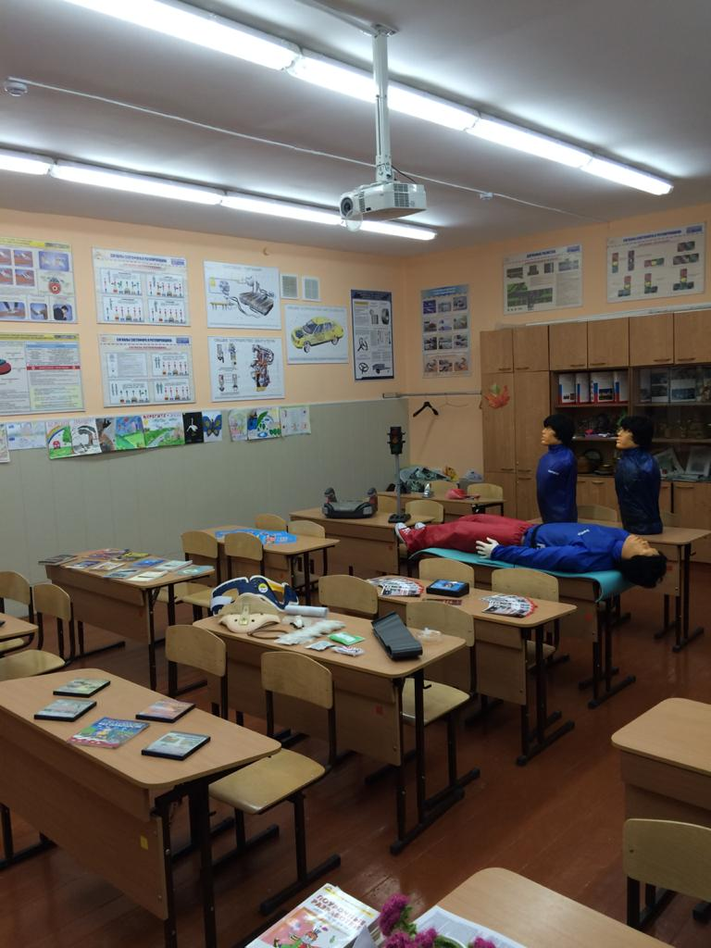
Кабинет изучения ПДД. Лицей 155 г.Уфа

Slide 5
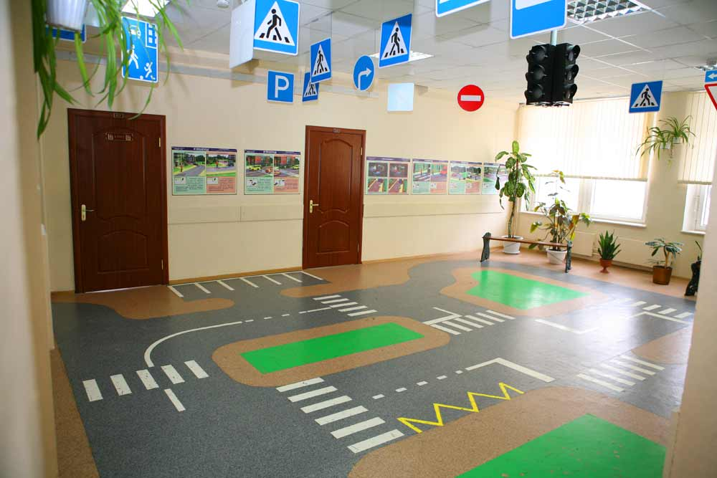
Уголок изучения ПДД в школе

Slide 6
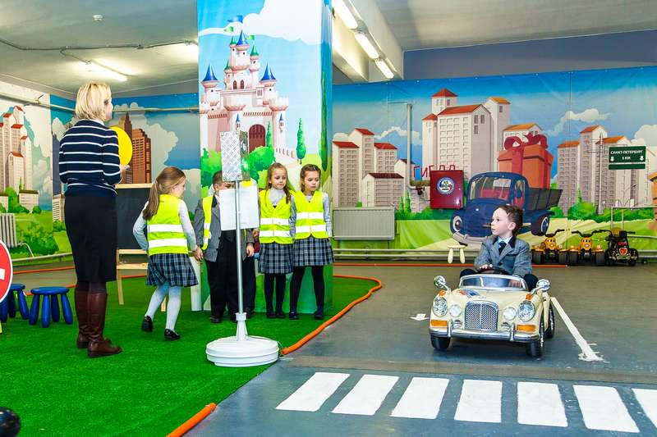

Slide 7
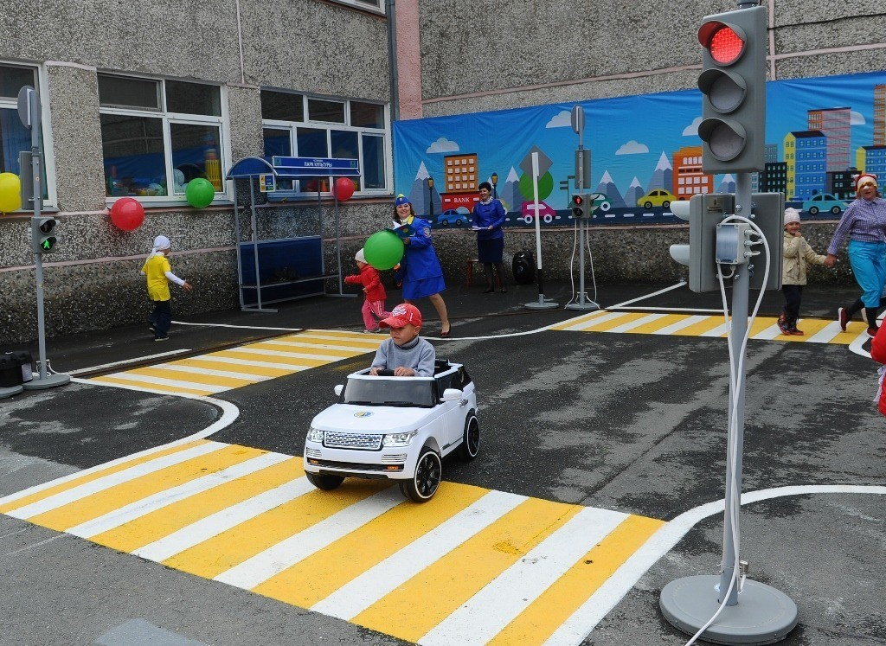
Площадки по изучению ПДД

Slide 8
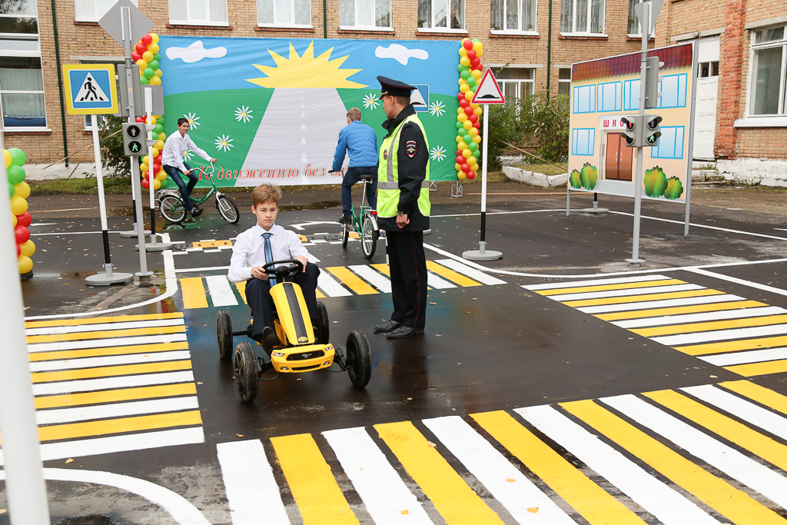

Slide 9
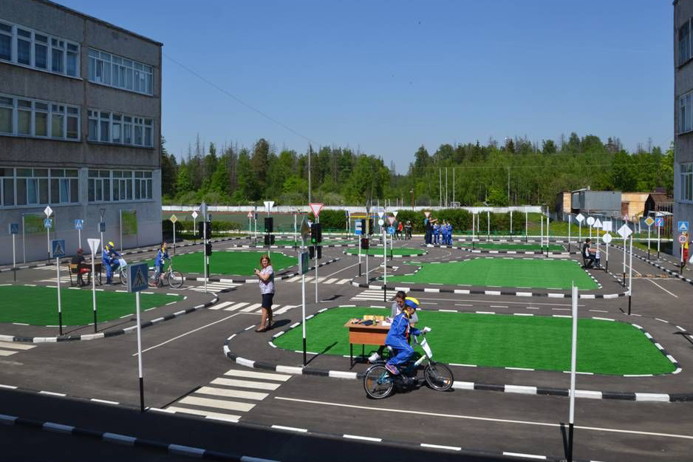

Slide 10
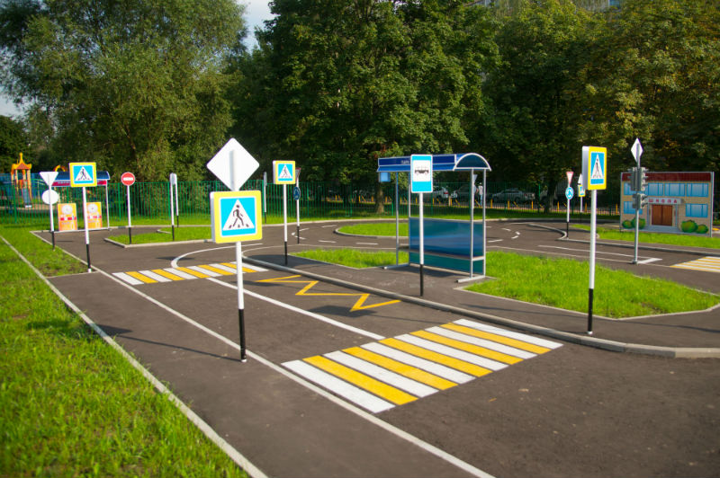

Slide 11
